Slide 1

SIMON PPT
模板使用手册
Ut enim ad minim veniam, quis designed by Simon PPT laboris nisi ut aliquip ex ea commodo consequat. Duis aute irure dolor in reprehenderit in voluptate velit esse cillum dolore eu fugiat nulla pariatur. Ut enim ad minim veniam,
Copyright © 2018 Simon PPT. All Rights Reserved.

Slide 2
设计规范
DESIGN SPECIFICATIONS
Copyright © 2018 Simon PPT

Slide 3
字体
FONTS
中文
思源黑体 Bold
思源黑体 ExtraLight
英文
Lato Black
Lato Light
【备注】：以上字体均为免费可商用字体，请放心使用。

Slide 4
调色板
PALLET
R: 255
G: 255
B: 255
R: 128
G: 128
B: 128
R: 0
G: 0
B: 0

Slide 5
实用教程
TUTORIAL
Copyright © 2018 Simon PPT

Slide 6

教程分享3
69%
TUTORIAL
69%
69%
69%
69%
69%
69%
如何快速修改这种层叠字？
HOW TO MAKE THIS ?

Slide 7

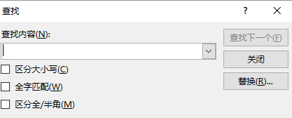
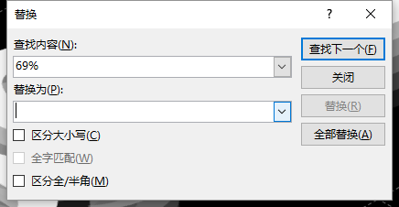
步骤
直接用查找功能，替换关键词即可：快捷键 Ctrl + F

Slide 8

步骤
同理，这些文本框也可以直接用查找&替换功能：快捷键 Ctrl + F

Slide 9

步骤
同理，这些文本框也可以直接用查找&替换功能：快捷键 Ctrl + F

Slide 10

教程分享1
TUTORIAL
这样的字效
怎么做呢？
HOW TO MAKE THIS ?

Slide 11
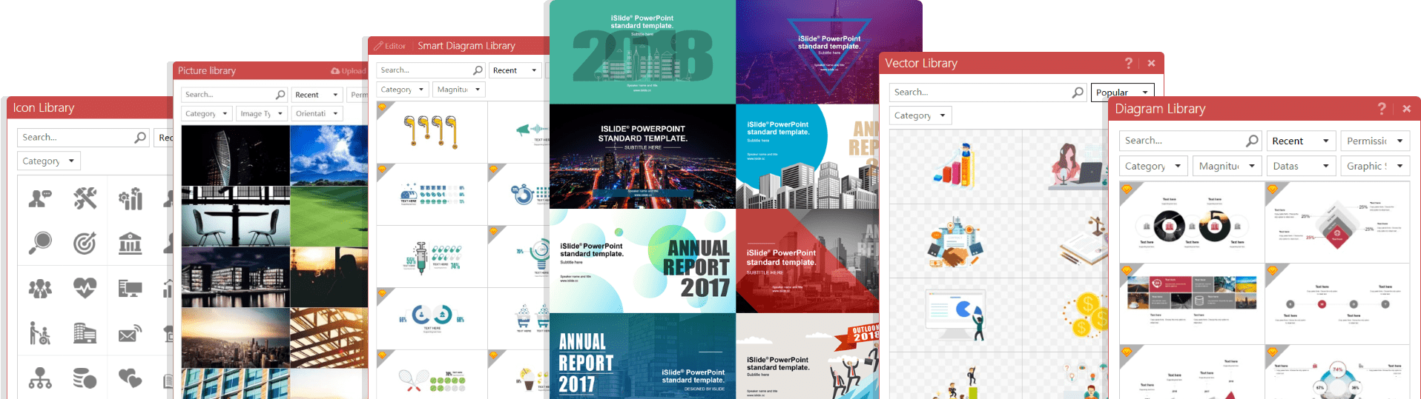
iSlide
你需要的PPT必备神插件，让PPT设计简单到飞起
安装包居然只有11.7M：https://www.islide.cc/download

Slide 12
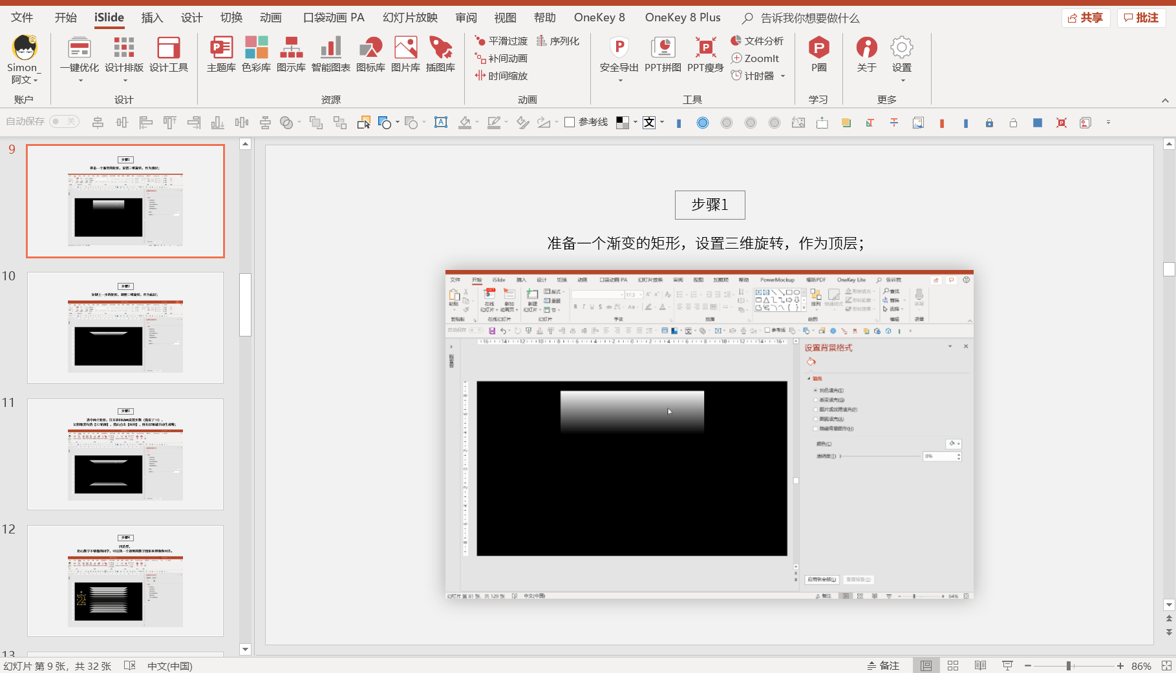
安装好了么？一起见证奇迹吧~
PS：阿文精心准备了动图教程，强烈建议大家播放学习。
播放学习

Slide 13
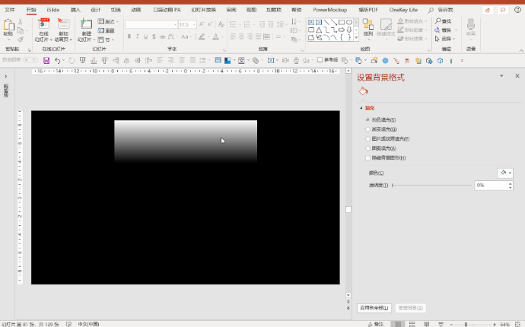
步骤1
准备一个渐变的矩形，设置三维旋转，作为顶层；

Slide 14
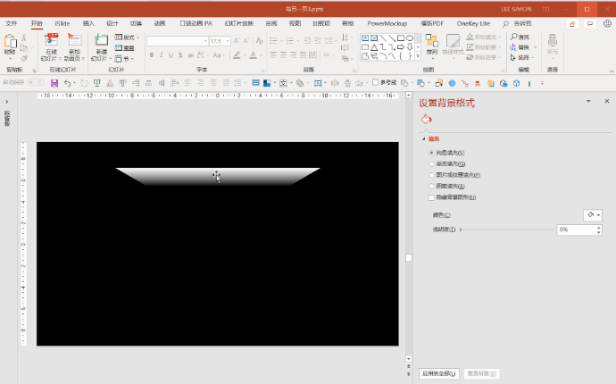
步骤2
复制上一步的矩形，调整三维旋转，作为底层；

Slide 15
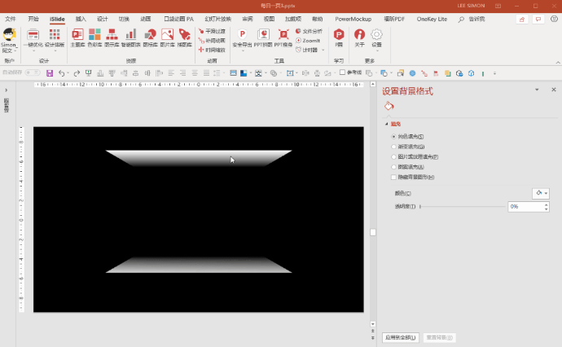
步骤3
选中两个矩形，打开补间动画设置步数（我设了10），
记得取消勾选【3D轮廓】，然后点击【应用】，所有层级就自动生成啦；

Slide 16
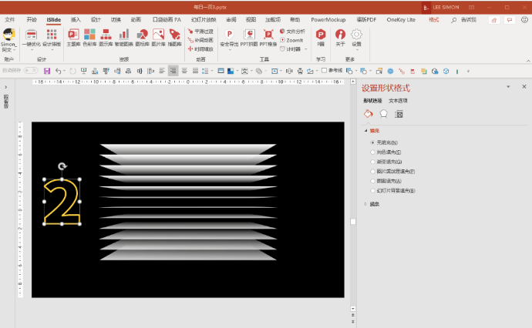
步骤4
凹造型，
担心数字不够像的同学，可以找一个透明的数字图形来帮助你对齐。

Slide 17
教程分享2
TUTORIAL
这种
别具风骚的
字效你会了么？
HOW TO MAKE THIS ?

Slide 18
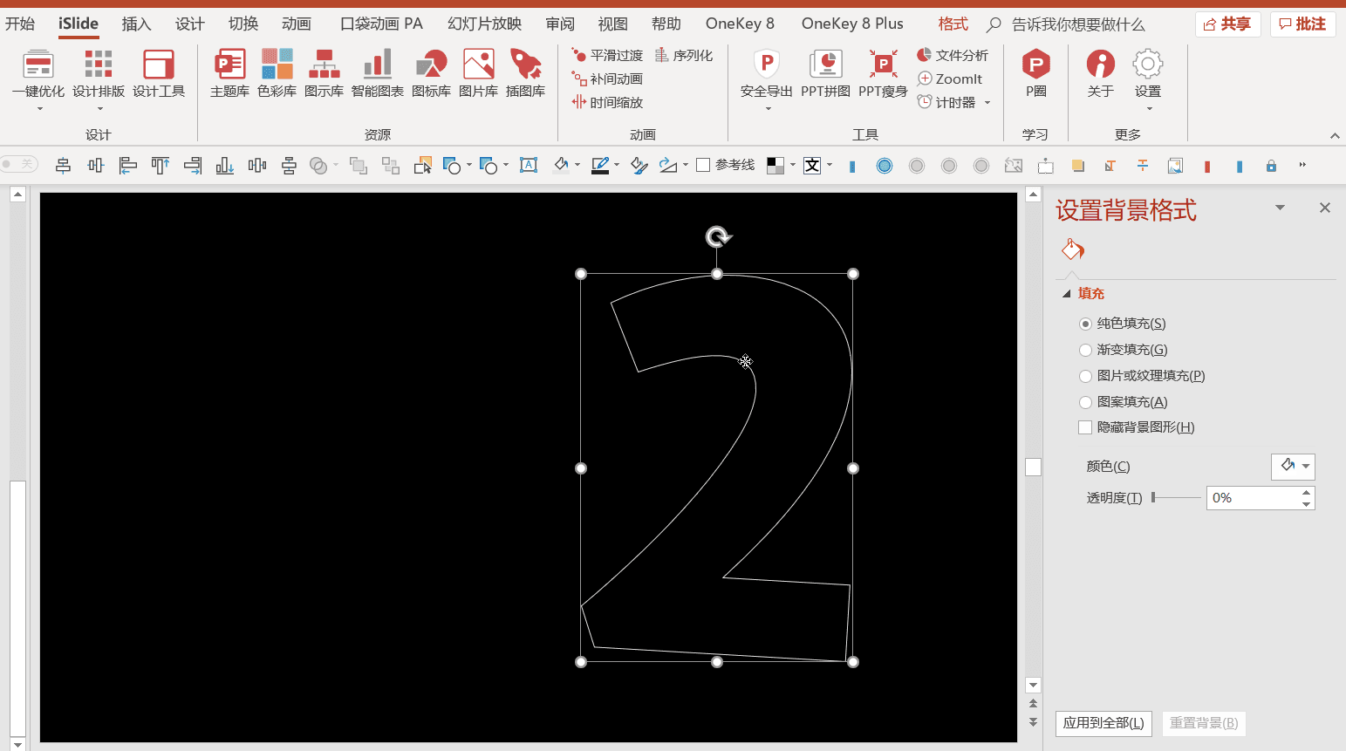
步骤1
不就是设置两个不同参数的数字么？(不同描边，不同旋转角度)

Slide 19
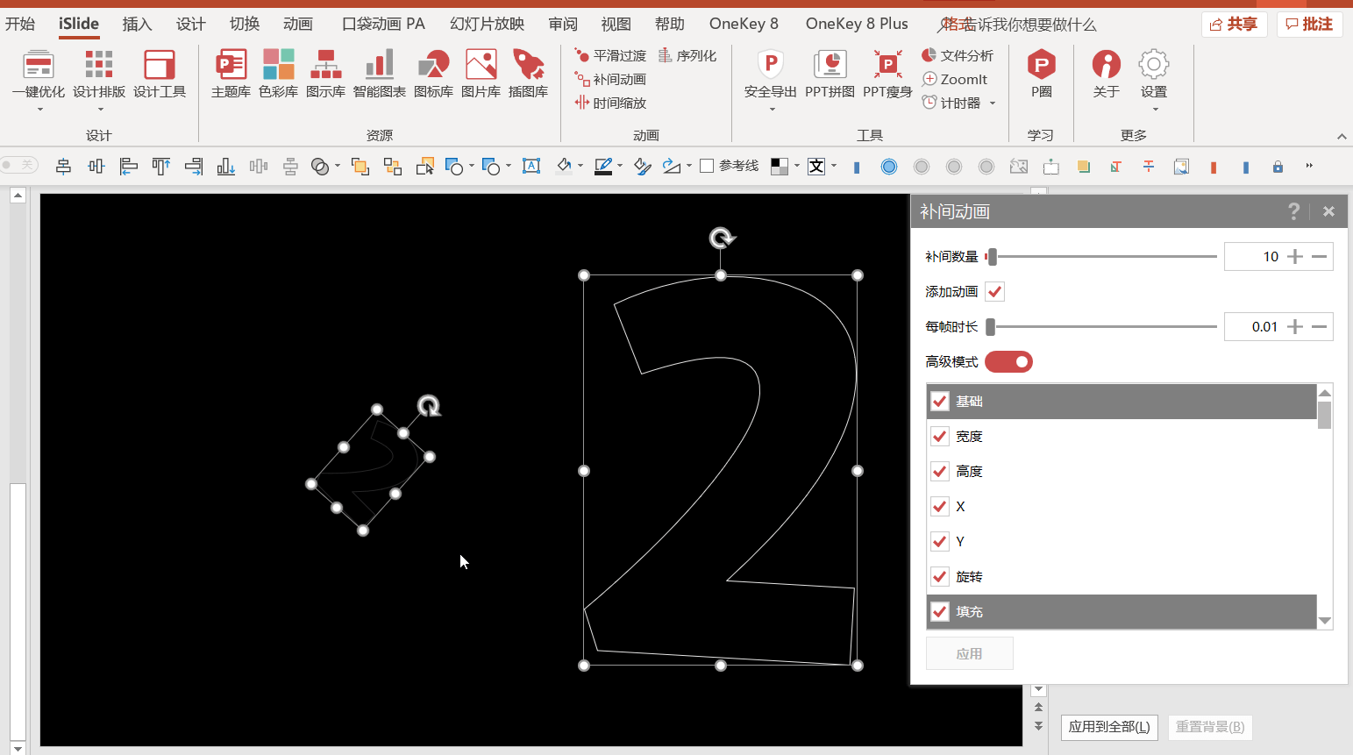
步骤2
将他们居中，再补间动画一下！

Slide 20
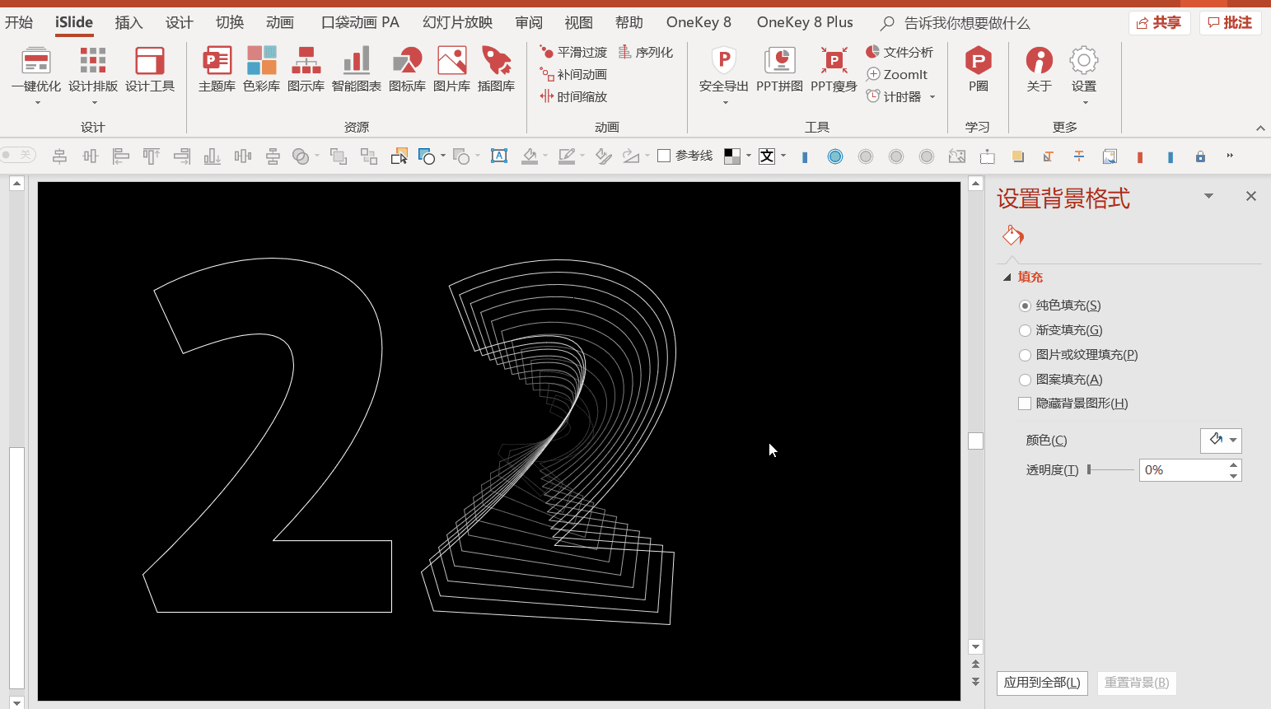
Done！
担心不够像的同学，可以加一个摆正加粗的2，凹造型也要齐齐整整。

Slide 21
教程分享3
69%
TUTORIAL
69%
69%
69%
69%
69%
69%
文本框的补间又是怎么做的？
HOW TO MAKE THIS ?

Slide 22
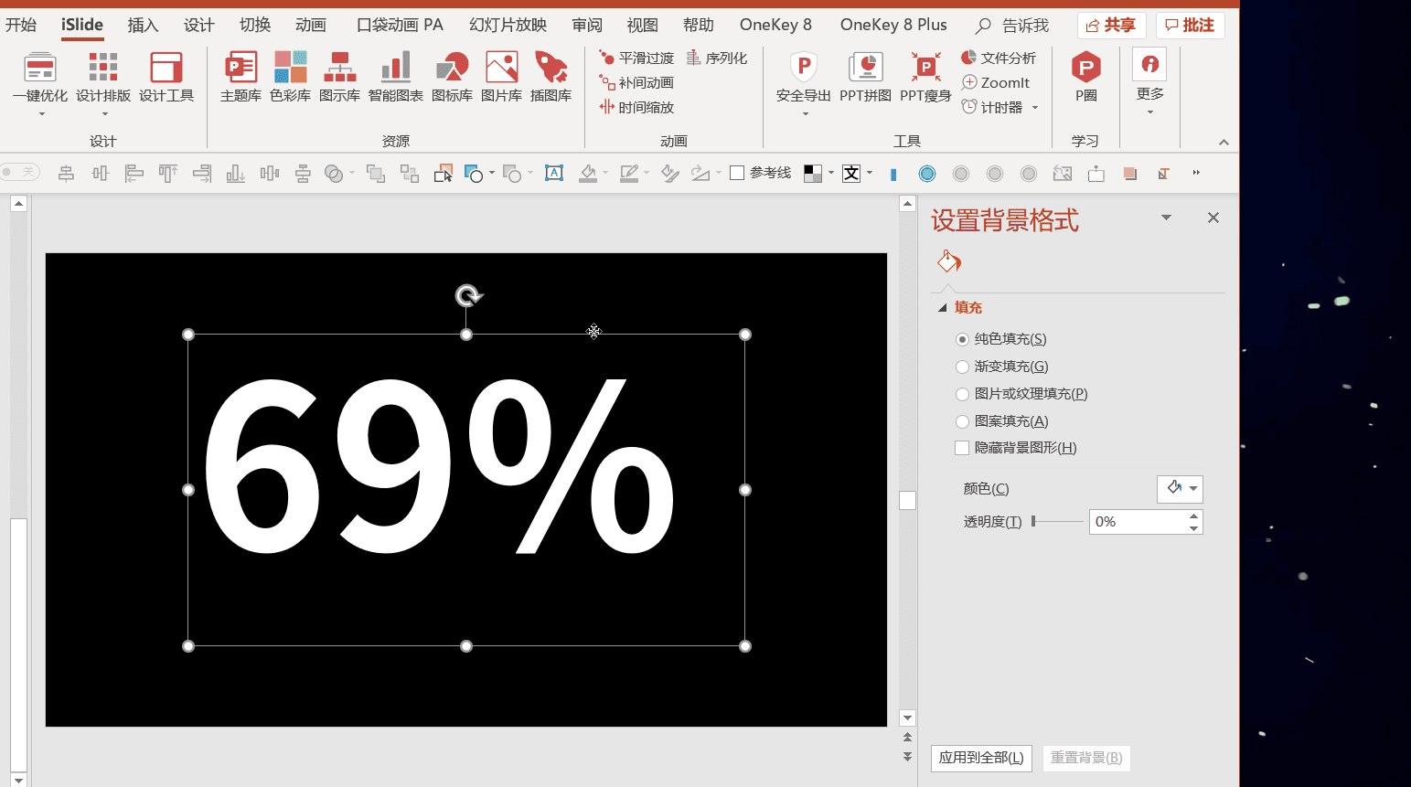
步骤1
同样，准备一个文本框，设置三维旋转；

Slide 23
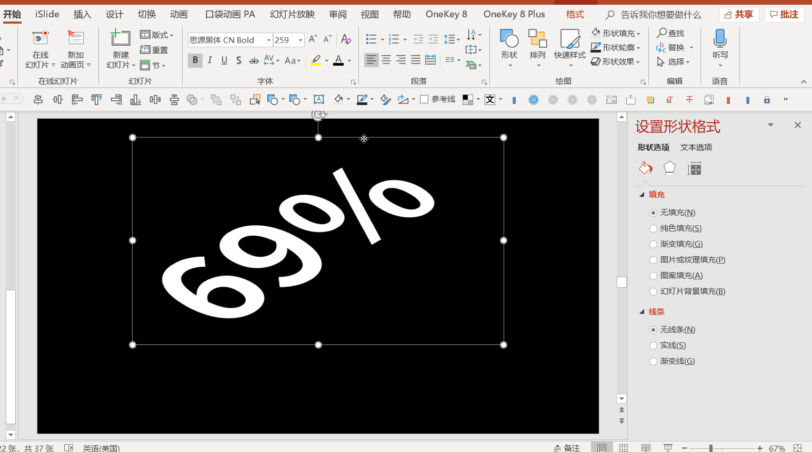
步骤2
复制一个文本框，设置为黑色，作为底层；

Slide 24
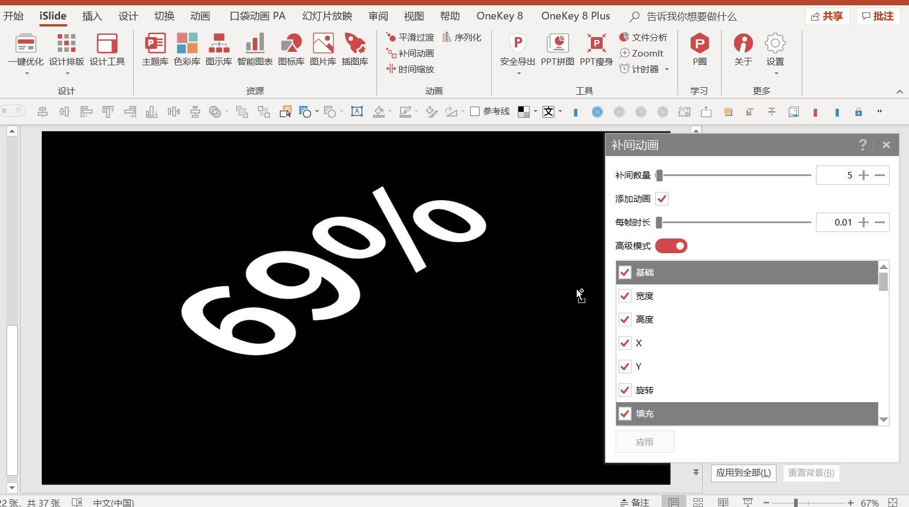
步骤3
应用【补间动画】，一键生成！

Slide 25
现在，还有你不会凹的造型么？
不就是准备两个不同参数的形状，再补间动画一下么？

Slide 26
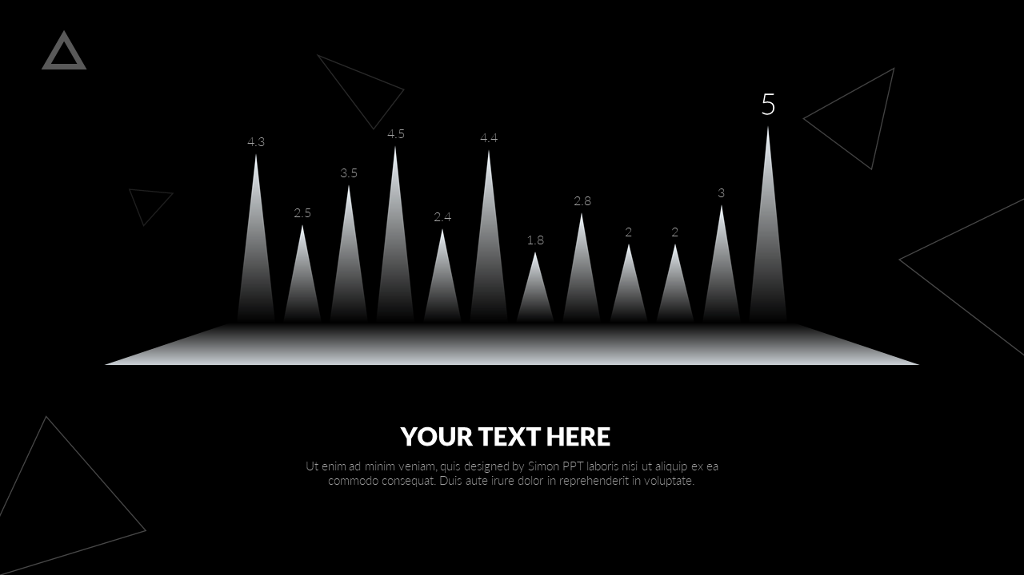
教程分享4
TUTORIAL
不规则图表
怎么做？
HOW TO MAKE THIS ?

Slide 27
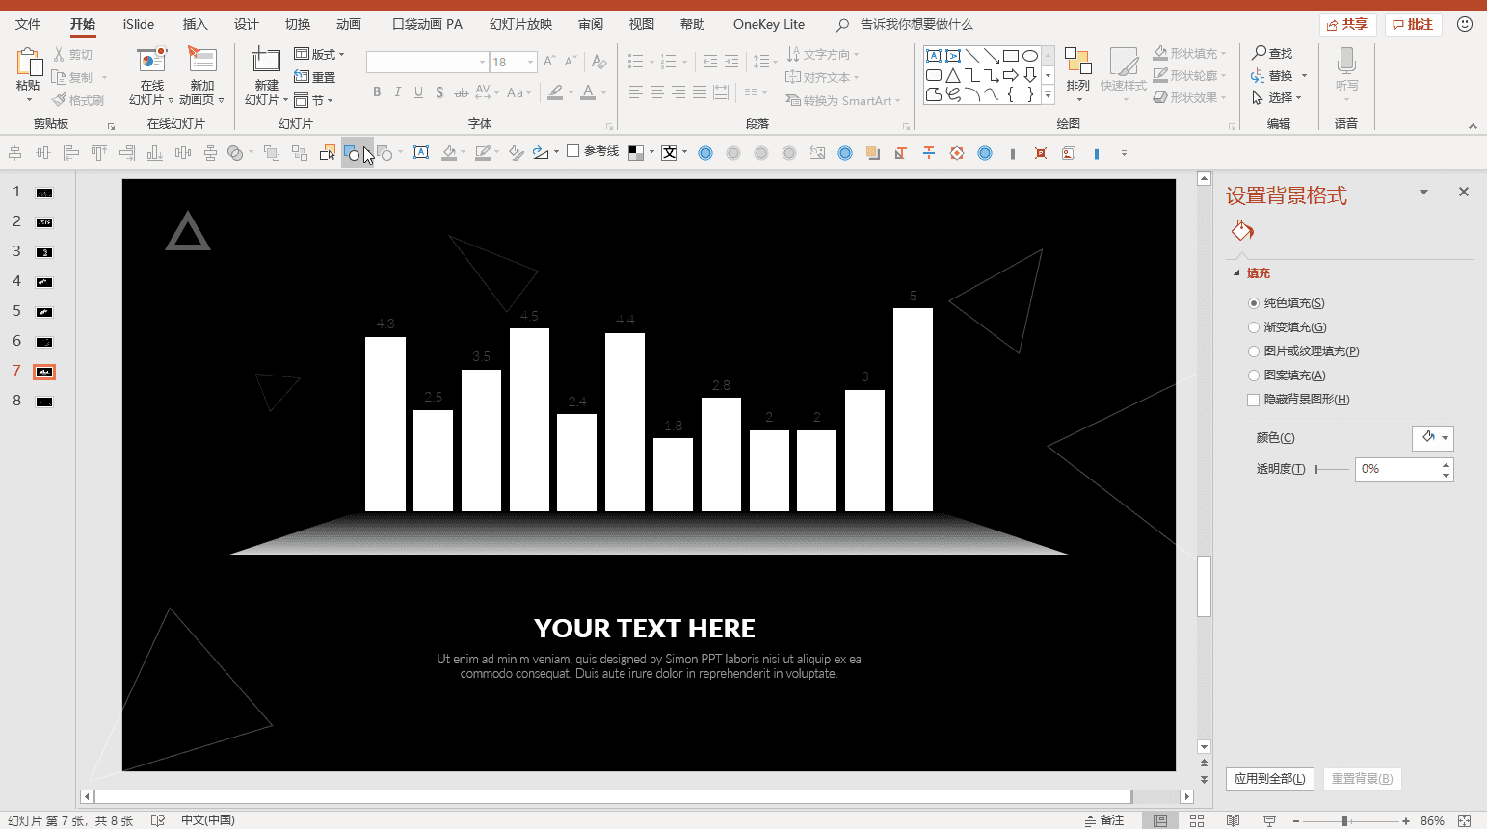
步骤1
准备一个渐变三角形

Slide 28
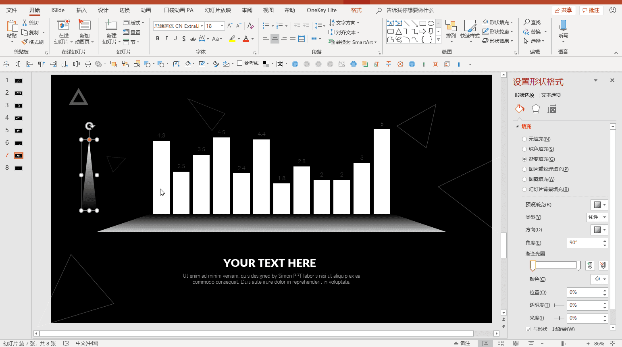
步骤2
Ctrl+C复制三角形，选中图表，Ctrl+V粘贴素材，Done！

Slide 29
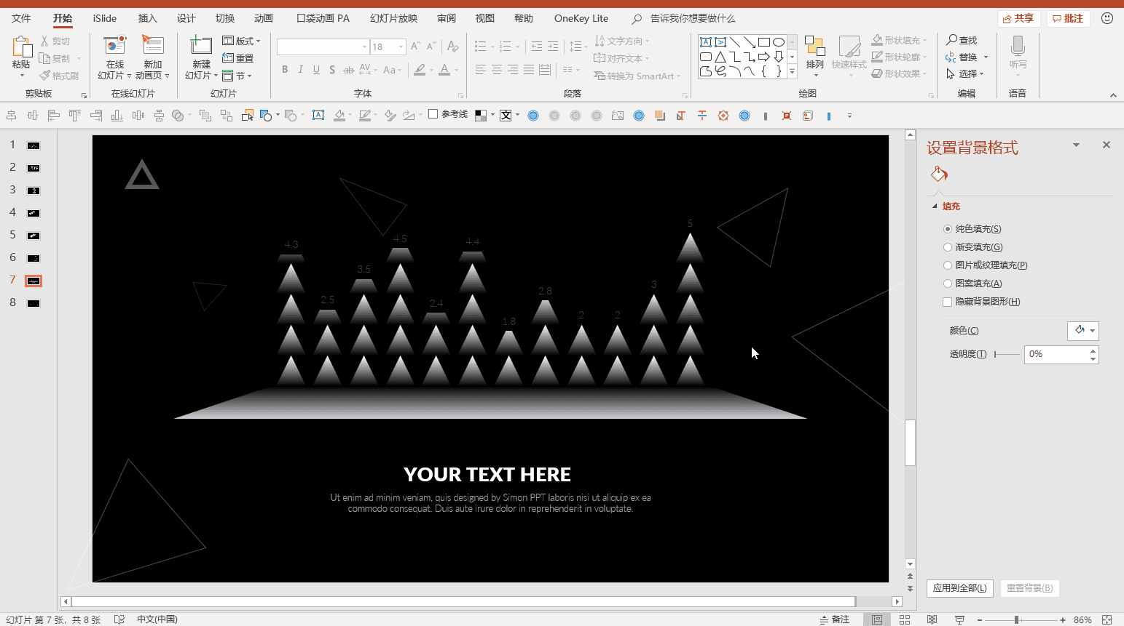
Tips
粘贴后出现变形？在【系列选项】中将填充方式修改为【伸展】即可。

Slide 30

教程分享5
TUTORIAL
背景图片
怎么修改？
HOW TO MAKE THIS ?

Slide 31
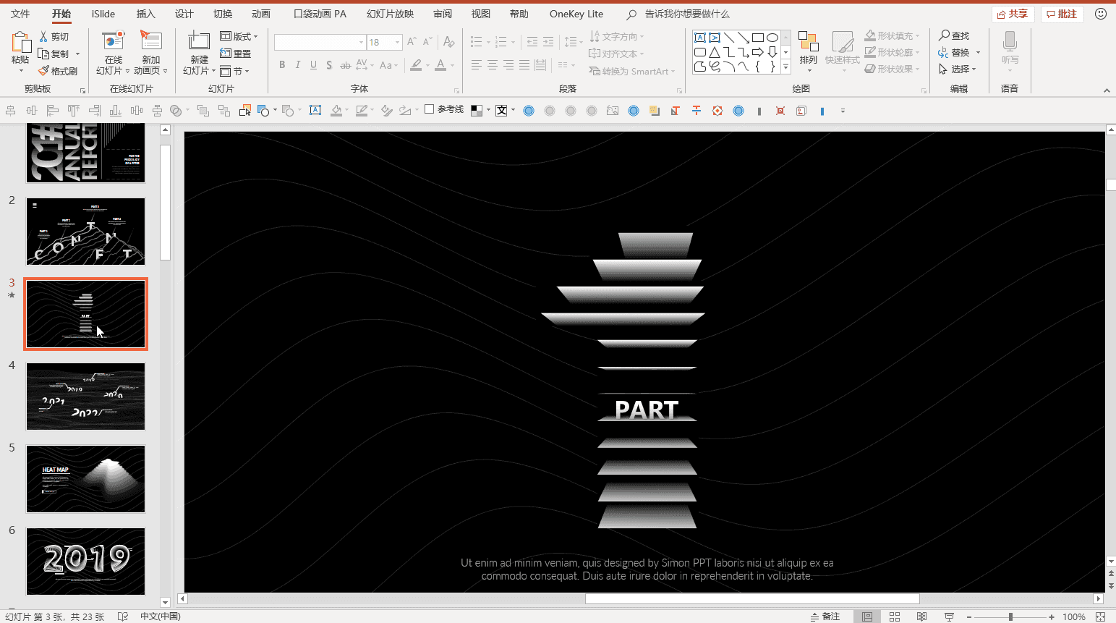
方法一
选择幻灯片，右键，即可修改版式

Slide 32
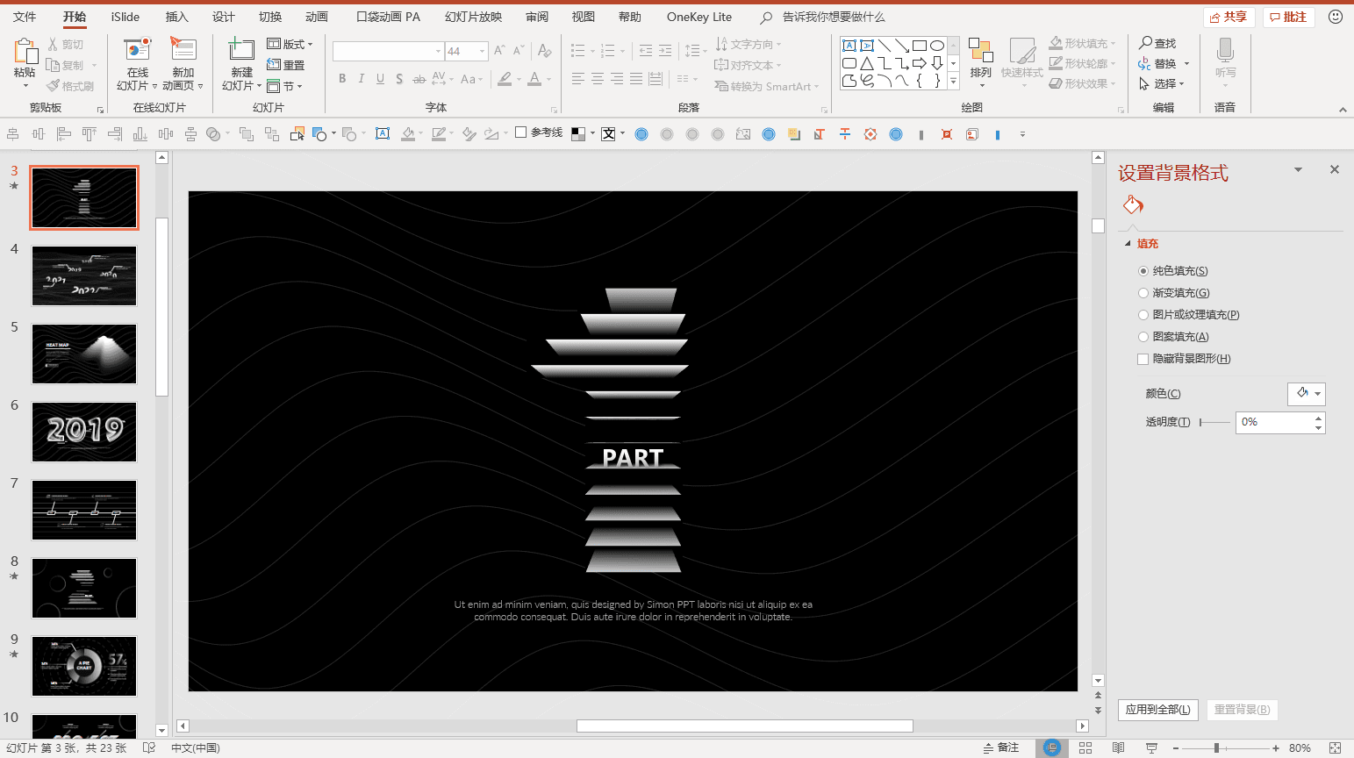
方法二
Shift+ ，即可进入【幻片灯母版】
看，可以编辑啦~！而且编辑完后，PPT所有应用此母版的内容，都会自动改变，一劳永逸！

Slide 33
扩展素材
EXTENSIONS
Copyright © 2018 Simon PPT

Slide 34
阿文特别扩展补全10个数字，
送给特别的你，可以随意商用。
喜欢就好。

Slide 35
Ut enim ad minim veniam, quis designed by Simon PPT laboris nisi ut aliquip ex ea commodo consequat. Duis aute irure dolor in reprehenderit in voluptate.

Slide 36
Ut enim ad minim veniam, quis designed by Simon PPT laboris nisi ut aliquip ex ea commodo consequat. Duis aute irure dolor in reprehenderit in voluptate.

Slide 37
Ut enim ad minim veniam, quis designed by Simon PPT laboris nisi ut aliquip ex ea commodo consequat. Duis aute irure dolor in reprehenderit in voluptate.

Slide 38
Ut enim ad minim veniam, quis designed by Simon PPT laboris nisi ut aliquip ex ea commodo consequat. Duis aute irure dolor in reprehenderit in voluptate.

Slide 39
Ut enim ad minim veniam, quis designed by Simon PPT laboris nisi ut aliquip ex ea commodo consequat. Duis aute irure dolor in reprehenderit in voluptate.

Slide 40
Ut enim ad minim veniam, quis designed by Simon PPT laboris nisi ut aliquip ex ea commodo consequat. Duis aute irure dolor in reprehenderit in voluptate.

Slide 41
Ut enim ad minim veniam, quis designed by Simon PPT laboris nisi ut aliquip ex ea commodo consequat. Duis aute irure dolor in reprehenderit in voluptate.

Slide 42
Ut enim ad minim veniam, quis designed by Simon PPT laboris nisi ut aliquip ex ea commodo consequat. Duis aute irure dolor in reprehenderit in voluptate.

Slide 43
Ut enim ad minim veniam, quis designed by Simon PPT laboris nisi ut aliquip ex ea commodo consequat. Duis aute irure dolor in reprehenderit in voluptate.

Slide 44
Ut enim ad minim veniam, quis designed by Simon PPT laboris nisi ut aliquip ex ea commodo consequat. Duis aute irure dolor in reprehenderit in voluptate.

Slide 45
备用页面
EXTENSIONS
Copyright © 2018 Simon PPT

Slide 46
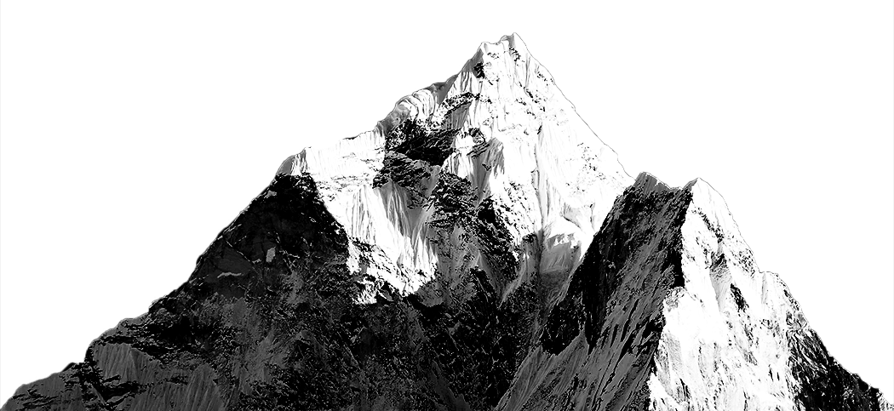
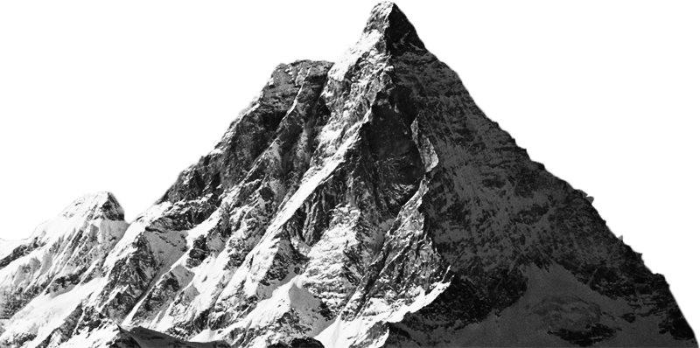
PART 3
Ut enim ad minim veniam, quis designed by Simon PPT laboris nisi ut aliquip
PART 2
Ut enim ad minim veniam, quis designed by Simon PPT laboris nisi ut aliquip
PART 1
Ut enim ad minim veniam, quis designed by Simon PPT laboris nisi ut aliquip
PART 4
Ut enim ad minim veniam, quis designed by Simon PPT laboris nisi ut aliquip
Ut enim ad minim veniam, quis designed by Simon PPT laboris nisi ut aliquip ex ea commodo consequat. Duis aute irure dolor in reprehenderit in voluptate.

Slide 47
广告时间
AD TIME
Copyright © 2018 Simon PPT

Slide 48

¥380
购买链接：http://www.pptstore.net/shangwu_ppt/12342.html

Slide 49

¥199
购买链接：http://www.pptstore.net/shangwu_ppt/21954.html

Slide 50

¥199
小白也能学会的数据可视化，手把手带你做出好玩的数据/逻辑图表
购买链接： http://study.163.com/course/introduction.htm?courseId=1016021#/courseDetail

Slide 51

¥299
不是设计师也能极具设计感，手把手带你做出高逼格PPT
购买链接： http://study.163.com/course/courseMain.htm?courseId=1003998027

